Slide 1



Slide 2

В отличие от локальных систем для которых понятие алгоритма работы программы знакомо всем программистам, в распределенных системах поведение системы определяется взаимодействием процессов работающих на удаленных машинах друг с другом и описывается распределенными алгоритмами работы системы.
Поведение и состояние распределенной системы определяется теми действиями которые выполняются на удаленных узлах, а также сообщениями, которыми они обмениваются друг с другом.
Взаимодействие между процессами определяет всю функциональность распределенной системы. При этом каждый процесс имеет свое состояние, обладает своим набором данных, включая переменные которое определяется узлами

Slide 3

Имеется три вида прямых коммуникаций между сущностями РС:
  Межпроцессные коммуникации (прямые коммуникации);
  Удаленный вызов компонент;
  Непрямые коммуникации.
Коммуникационные модели (как организуются коммуникации)
Межпроцессные коммуникации | Удаленный вызов | Не прямые коммуникации
Обмен сообщениями | Запрос-ответ | Групповые коммуникации
Обмен через UDP/TCP соккеты | Удаленный вызов процедур (RPC) | Публикация/под-писка
Multicast | Удаленный вызов методов (RMI) | Очереди сообщений
 |  | Пространство записей (Tuple spaces)
 |  | Распределенная разделяемая память (DSM)

Slide 4

Этот вид коммуникаций относится к низкоуровневому способу поддержки взаимодействия между процессами выполняющимися различными сущностями в распределенной системе.
К этому типу коммуникаций относятся следующие типы:
  Обмен сообщениями (message passing);
  Прямой доступ к API протоколов Internet (программирование сокетов);
  Групповые коммуникации.

Slide 5

Представляет собой способ коммуникаций наиболее широко используемый в распределенных системах.
Объединяет ряд методов основанных на двустороннем обмене информацией между сущностями:
  Запрос-ответ.
  Вызов удаленных процедур (RPC – Remote Procedure Call).
  Удаленный вызов методов (RMI – Remote Method Invocation).

Slide 6

К непрямым коммуникациям относятся способы взаимодействия между двумя сущностями посредством третьей стороны, что уменьшает степень связности между передатчиком и приемником. Такие варианты взаимодействия возникают, например когда:
  передающей стороне не требуется знать, кто является получателем (пространственное разъединение);
  передающей и принимающей сторонам не требуется находиться в рабочем состоянии в одно и то же время (временное разъединение).

Slide 7

К этому виду моделей относятся:
  групповые коммуникации (group communication);
  системы публикации-подписки (publish-subscribe systems);
  очереди сообщений (message queues);
  кортежное пространство (tuple spaces);
  распределенная разделяемая память (distributed shared memory).

Slide 8

Эта модель предполагает доставку сообщений набору получателей. Соответствует парадигме один-ко-многим. Групповая модель взаимодействия основана на абстракции группы, представленной в системе идентификатором группы.
Получатель подключается к группе путем отправки сообщения о присоединении к группе. Отправители отправляют сообщения в группу по ее идентификатору и не знают конкретный состав получателей.
Группы, как правило, обслуживают членство в группе, для чего имеют механизм выхода из группы.

Slide 9

Примером таких систем могут служить системы торговли различными ресурсами, в которых большое число производителей (публикаторов) распространяют информацию среди большого числа потребителей (подписчиков), для таких систем не подходят модели прямых коммуникаций.
Системы публикации-подписки содержат промежуточный сервис, который является ключевым элементом этих систем.
Этот сервис должен обеспечивать гарантированное распространение информации, генерируемой публикаторами ко всем подписчикам, желающим получать данную информацию.

Slide 10

В то время как системы публикации-подписки поддерживают стиль один-ко-многим, очереди сообщений предлагают модель обслуживания один-к-одному (точка-точка).
В этом случае процесс-производитель сообщений отправляет их в определенную очередь, а процесс-потребитель может получать сообщения из этой же очереди либо получать уведомления о поступлении в очередь новых сообщений.

Slide 11

Пространство кортежей (Tuple spaces) предполагает, что процесс-отправитель может поместить некоторый произвольный экземпляр структурированных данных (кортеж) в постоянное пространство записей, а другие процессы могут либо читать, либо удалять такие записи с помощью шаблонов, определяющих интересующую их информацию.
Так как пространство записей является постоянным, процессы "читатели" и процессы "писатели" не должны существовать в одно и то же время.
Этот стиль программирования также известен как "генерирующие" коммуникации, был предложен Джелернтером (Gelernter) как модель для параллельного программирования.
Имеется ряд реализаций этой модели коммуникаций, адаптированных как к системам клиент-сервер, так и для распределенных систем Р2Р.

Slide 12
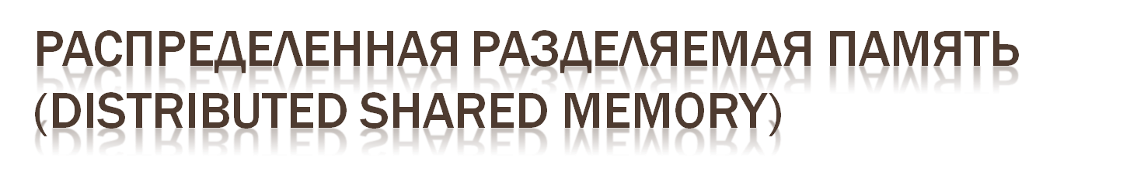
Распределенная разделяемая память (Distributed Shared Memory) представляет собой абстракцию разделения данных между процессами, которые не разделяют между собой физическую память.
Тем не менее, программисты получают возможность писать/читать структуры данных также легко, как если бы данные находились в собственном адресном пространстве процесса.
Ниже лежащая инфраструктура должна гарантировать выполнение своевременного копирования и синхронизации данных DSM.

Slide 13

Коммуникационные сущности (между чем организуются коммуникации) |  | Коммуникационные модели (как организуются коммуникации)
Системно-ориентированные сущности | Проблемно-ориентированные сущности | Межпроцес-сные коммуникации | Удаленный вызов | Не прямые коммуникации
Узлы | Объекты | Обмен сообщениями | Запрос-ответ | Групповые коммуникации
Процессы | Компоненты | Обмен через UDP/TCP соккеты | Удаленный вызов процедур (RPC) | Публикация/под-писка
 | Сервисы (Web сервисы) | Multicast | RMI | Очереди сообщений
 |  |  |  | Пространство записей (Tuple spaces)
 |  |  |  | Распределенная разделяемая память (DSM)

Slide 14


Slide 15

В распределенной системе процессы, представленные соответственными объектами, компонентами или сервисами (включая Web-сервисы), взаимодействуют друг с другом, выполняя необходимые действия, в рамках выполняемых ими функций (ролей), например, поддержка сессии чата.
Роль, выполняемая сущностью, является фундаментом для определения архитектуры системы.
Имеется два вида архитектурных систем, определенных на основе ролей, выполняемых элементами РС:
  клиент-сервер;
  peer-to-peer.

Slide 16

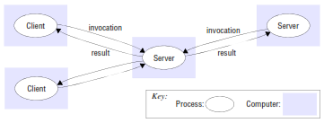
Эта архитектура получила очень широкое распространение.
На рисунке приведено взаимодействие между сущностями в системе DNS

Slide 17

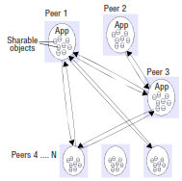
В этой архитектуре все процессы участвуют в работе на основе одной общей для всех роли, которая не накладывает никаких ограничений, связанных с выполнением ролей клиента или сервера.
Все сущности используют одно и тоже программное обеспечение и предоставляют один и тот же интерфейс для взаимодействия с другими сущностями.

Slide 18


Slide 19

Определяет каким образом логические сущности системы соотносятся с физической инфраструктурой системы, которая может содержать большое число машин связанных между собой сетью произвольной сложности.
Размещение критически влияет на такие свойства распределенных систем как:
  Производительность;
  Надежность;
  Безопасность.
Вопрос размещения ПО заданного клиента или сервера на конкретных машинах, а также определение процессов выполняемых в каждой из машин распределенной системы является предметом разработки архитектуры РС. Размещение требует знания требований к размещению со стороны приложений.
Имеется несколько хорошо известных стратегий размещения:
  Отображение служб на несколько серверов (mapping of services to multiple servers);
  Кэширование;
  Использование мобильного кода;
  Использование мобильных программных агентов.

Slide 20

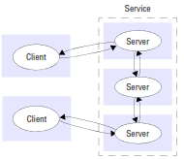
Службы могут быть реализованы как несколько серверных процессов выполняемых в рамках одного или нескольких физических серверов. Примеры:
  Каждый Веб сервер управляет своими собственными ресурсами. Браузер может премещаться между серверами получая доступ к ресурсам каждого из них.
  При обработке запросов пользователей в системе построенной на основе сервисов, при обработке запроса клиента один сервис может обращаться к другим сервисам для обслуживания. В этом случае говорят о сложных сервисах.

Slide 21

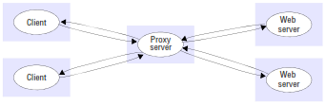
Кэш – это хранилище последних данных полученных в результате взаимодействия между сущностями РС. При очередном обращении к сущности полученные в результате данные добавляются в это хранилище.
Ярким примером использования кэширования является кэширующий веб прокси сервер.

Slide 22

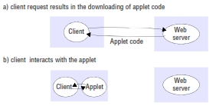
Примером мобильного кода являются JavaScript (VBScript), Java апплеты.
Использование мобильного кода позволяет перенести выполнение действий с сервера на клиент.
Позволяет улучшить время реакции, но требует дополнительных ресурсов со стороны клиента.

Slide 23

Мобильный программный агент – это исполняемая программа (код + данные), которая перемещается между машинами распределенной системы по сети и в конечном итоге возвращается с результатом.
Мобильный агент может выполнять много обращений к локальным ресурсам машины которую он посещает.
По сравнению с удаленными обращениями к ресурсам применение мобильных агентов позволяет уменьшить стоимость коммуникаций и время получения нужных данных.
Мобильные агенты могут использоваться для:
  Установи и обслуживания ПО на компьютерах внутри организации.
  Сравнения цен от ряда поставщиков, путем посещения их сайтов.
  Выполнения серии операций с базами данных, размещенных на разных машинах.
  Использовать время простоя машины для выполнения распределенных вычислений.
Использование мобильных агентов таит в себе опасности нарушения безопасности ресурсов машин которые они посещают.

Slide 24


Slide 25

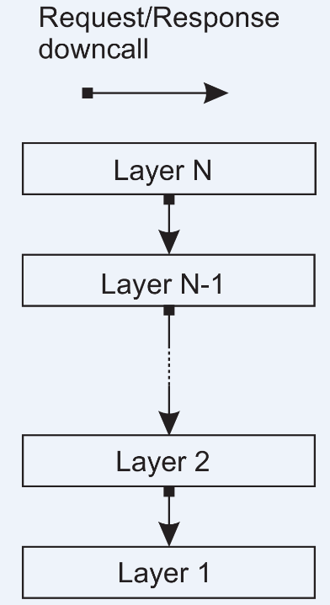
Простая многоуровневая архитектура
Базовая идея проста: компоненты распределяются по уровням, при этом компонент уровня j L_{j} может вызывать компонент находящийся на нижележащем уровне i (L_{i}), от которого он получает ответ.
Как правило вызов компонента выше стоящего уровня нижележащим запрещен.

Slide 26

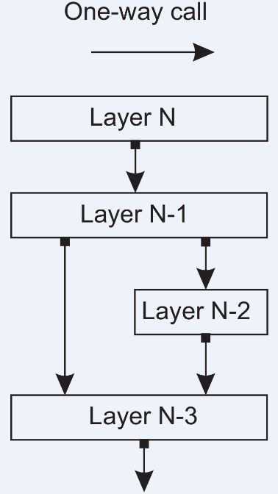
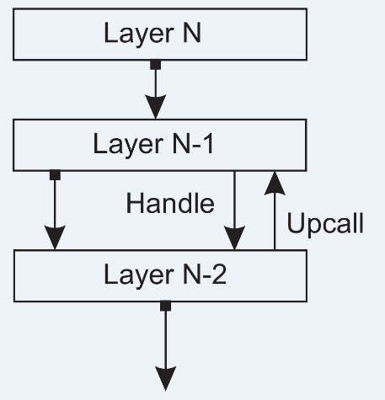
Смешанная многоуровневая архитектура – допускает вызов не только смежных нижележащих уровней, но и более глубоколежащих уровней.
Многоуровневая архитектура с обратными связями
Архитектура с обратными
связями
Смешанная
Многоур. архитектура

Slide 27

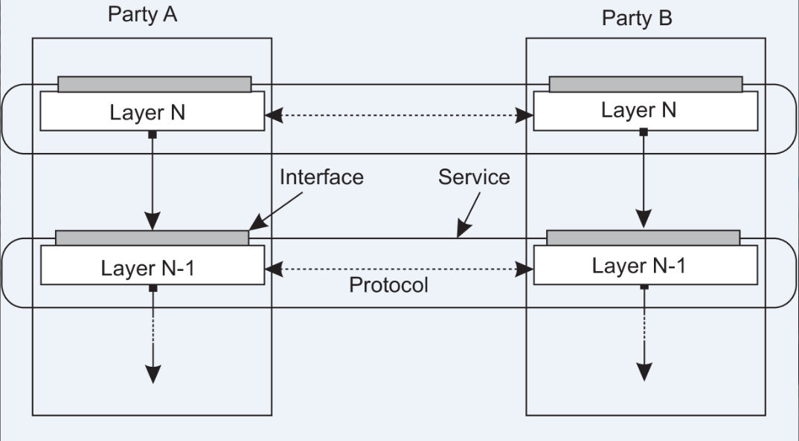
Примером такой организации может служить стек сетевых протоколов, например : TCP/IP
В этой архитектуре определены следующие понятия (концепты):
интерфейс - определяет функции нижележащего уровня, вызываемые вышележащим уровнем;
протокол - процедуры и правила, которым должны следовать обе взаимодействующие стороны при обмене информацией на данном уровня;
сервис, реализуется средствами одного уровня .

Slide 28

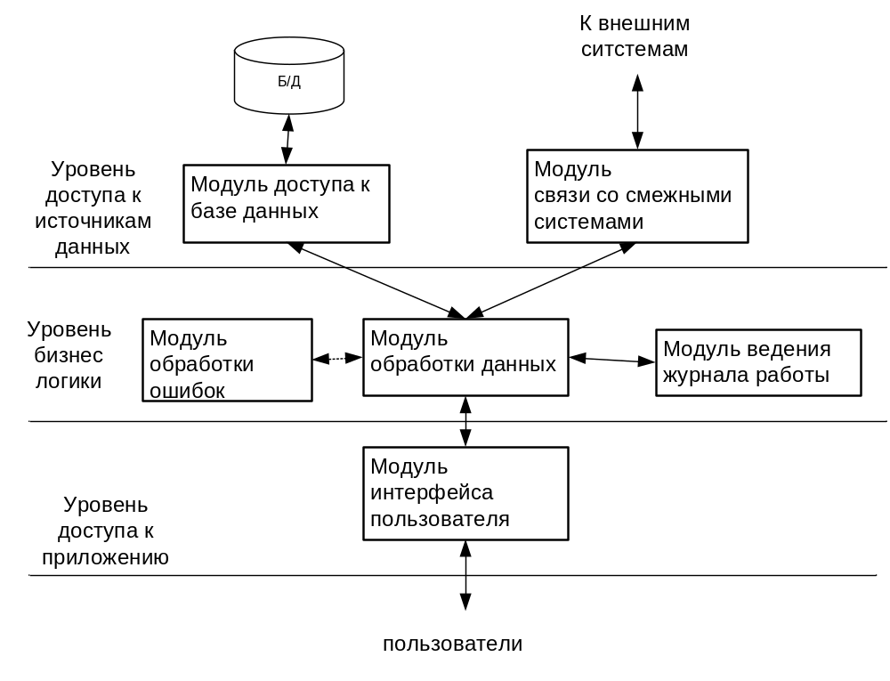

Slide 29

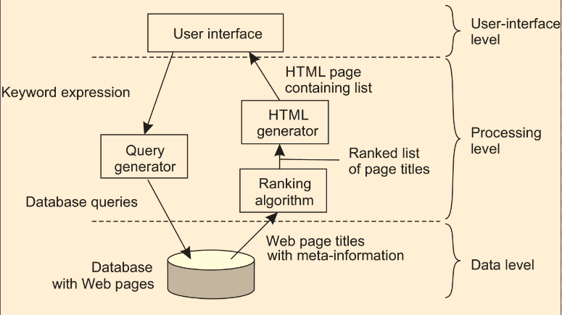

Slide 30


Slide 31

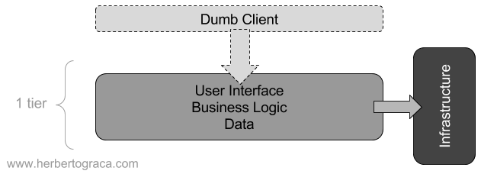
Терминальные приложения 1960-1970-е были по сути одноуровневыми.

Slide 32

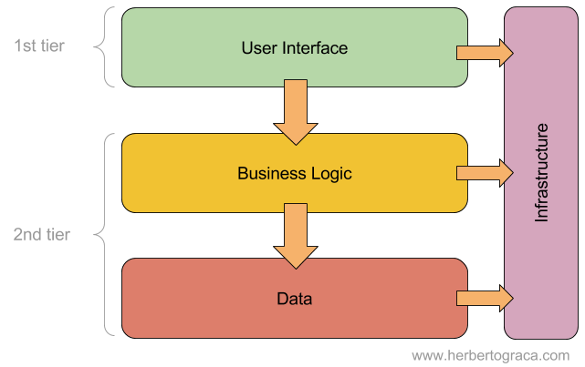
С появлением технологий б/д сформировались три классических уровня

Slide 33

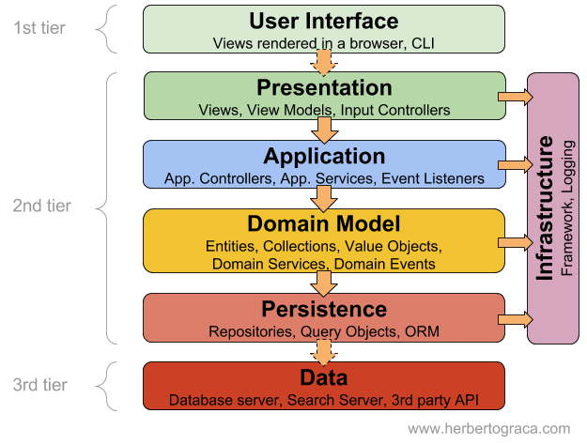
Уровень приложения разделился на подуровни:
  Представления;
  Сервер приложений;
  Модель данных;
  Перманентность объектов.
persistence

Slide 34

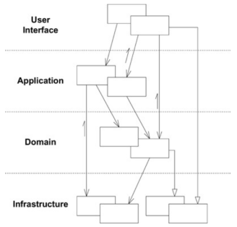
Книга Domain-Driven Design: Tackling Complexity in the Heart of Software
В ней определена архитектура систем управляемых бизнес логикой.
UI – уровень взаимодействия с пользователем, где пользователем может быть не только человек, но и программа.
AL – уровень приложения, выполняет координацию (оркестровку) объектов предметной области, относящихся к уровню приложения.
DL – уровень бизнес логики, сущностей, событий и других объектов. Является сердцем системы.
Infrastructure - поддержка перманентных объектов и обмен сообщениями.

Slide 35


Slide 36

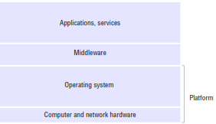
Примеры существующих платформ:
Intel x86/Windows;
Intel x86/Mac OS;
Intel x86/Linux;
ARM/Symbian;
ARM/Linux и т.д.
Платформа обеспечивает обслуживание вышестоящих уровней, реализуется независимо на кожном компьютере РС и предоставляет программный интерфейс к функциям вычислительных процессов, коммуникаций и координации между процессами, выполняемыми на различных узлах системы. Она состоит из программного и аппаратного уровней:
  Уровень ОС;
  Уровень аппаратного вычислительного и сетевого обеспечения.
Промежуточное ПО обеспечивает удобную программную модель для прикладных программистов, которая позволяет скрыть неоднородность узлов системы.

Slide 37

Архитектурные шаблона основаны на совместном использовании примитивных архитектурных элементов (сущностей, типов коммуникаций, ролей, размещений и др.).
Имеется множество архитектурных шаблонов среди которых, наиболее часто используемыми являются:
  Шаблон многоуровневой архитектуры приложений;
  Шаблон многозвенная архитектуры распределенных приложений;
  Шаблон многозвенной архитектуры с тонким клиентом;
  Шаблон использования прокси-сервера;
  Шаблон на основе использования брокеров;
  Шаблон использования рефлексии.

Slide 38

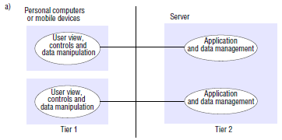
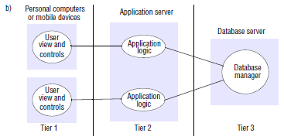
Эта архитектура является архитектурой дополняющей многоуровневую архитектуру.
В то время как многоуровневая архитектура относиться к вертикальной организации сервисов в рамках абстракции уровней, ярусная архитектура является способом организации данного уровня и размещения этой функциональности на серверах, соответствующих физических машин.
а) двухзвенная архитектура б) трехзвенная архитектура

Slide 39


В распределенных системах наметилась тенденция переноса сложности с клиента на сервер. Это наиболее характерно для облачных вычислений, однако подобная тенденция наблюдается и для многозвенной архитектуры. Это вызвало интерес к концепции тонкого клиента.
Термин тонкий клиент означает, что уровень пользовательского интерфейса располагается на клиенте, а исполняемый код, реализующий основную функциональность приложения, располагается на сервере (удаленном компьютере).
Достоинством такого подхода является возможность использование в качестве клиента простых локальных устройств, например, смартфонов и других устройств с ограниченными ресурсами.
Этот шаблон характерен для облачных вычислений.

Slide 40

Концепция тонкого клиента привела к появлению технологии VNC - вычисление виртуальных сетей. Эта технология впервые была представлена в 1998 году лабораторией Olivetti and Oracle Research Laboratory.
Начальные идеи VNC эволюционировали, в результате чего появилась реализация RealVNS, а затем TightVNC, Apple Remote Desktop и др.

Slide 41

Этот шаблон часто используется в распределенных системах, разрабатываемых для локальной прозрачности при использовании RPC или RMI коммуникаций.
В этом шаблоне прокси создается в локальном адресном пространстве для представления удаленного объекта. Этот посредник предоставляет в точности тот же интерфейс, что и удаленный объект.
Использование шаблона на основе посредника обеспечивает поддержку локальной прозрачности в RMI и RPC коммуникациях.
Прокси могут использоваться также для инкапсуляции других видов функциональности, например:
  Размещения политик;
  Обеспечения репликаций;
  Выполнения кэширования.

Slide 42

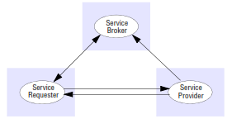
В случае использования в качестве сущности сервиса часто используется архитектура, обеспечивающая взаимодействие между сущностями с помощью брокера сервиса.
Этот шаблон, например, применяется для взаимодействия с реестром сервисов в Java RMI, а также для взаимодействия с сервисом имен в CORBA.

Slide 43

Эта модель (шаблон) все чаще используется в распределенных системах как средство обеспечения:
1. Динамического обнаружения свойств системы (интроспекция);
2. Реализация способности динамического изменения ее структуры или поведения (интерцессия).
Например, способность Java динамически обнаруживать свойства объекта (компонента) эффективно используются в реализации общего диспетчирования в RMI.
В рефлексивных системах на базовом уровне доступен стандартный интерфейс сервиса, а на мета-уровне становятся доступными компоненты и их параметры, задействованные (участвующие) в реализации сервиса.
Рефлексия широко используется в РС, особенно при создании ПО промежуточного слоя для реализации реконфигурируемых архитектур.

Slide 44


